Slide 1

DEVELOPMENT REPORT
诸神对决
开发工作汇报
第1-4周阶段性成果总结
Unity3D多神话卡牌自走棋游戏
唐鑫阳
指导教师
数字媒体技术 2022级
高天寒

Slide 2
CONTENTS
汇报目录
01
项目概览与开发架构
02
思维导图与完成状态
介绍项目核心定位、技术选型与整体开发框架，建立背景认知
以可视化方式展示游戏系统架构，绿色标注1-4周已完成模块
03
本周完成的具体工作
04
技术难点与解决方案
整合1-4周开发成果：工程基础、UI系统、3C系统、状态管理
工程实践中的关键问题分析、解决思路与架构改进措施
05
下周工作计划
基于当前进度的后续开发安排：存档系统、数据持久化、核心战斗系统准备

Slide 3
PROJECT OVERVIEW
项目概览：诸神对决
核心玩法
技术栈
第三人称探索 + 自走棋战斗的融合玩法。玩家操控召唤师在迷雾地图中探索资源，遭遇敌人时进入自走棋战斗，通过卡牌策略干预战斗，形成"搜打撤"的博弈循环。
游戏引擎
Unity 2022.3 LTS
开发框架
GameFramework
探索
战斗
卡牌
撤离
渲染管线
URP Universal
多神话体系
版本控制
Git + Sourcetree
融合中华、北欧、日本三大神话体系，设计后羿、奥丁、须佐之男等神话角色。每个角色拥有独立的进化树和技能体系，在单局内通过战斗经验实现形态进化。
开发目标
中华神话
北欧神话
日本神话
验证"探索+自走棋"融合玩法的可行性
建立配置驱动的内容扩展体系
实现风格化渲染与性能平衡
产出可复用的技术模块与开发范式

Slide 4
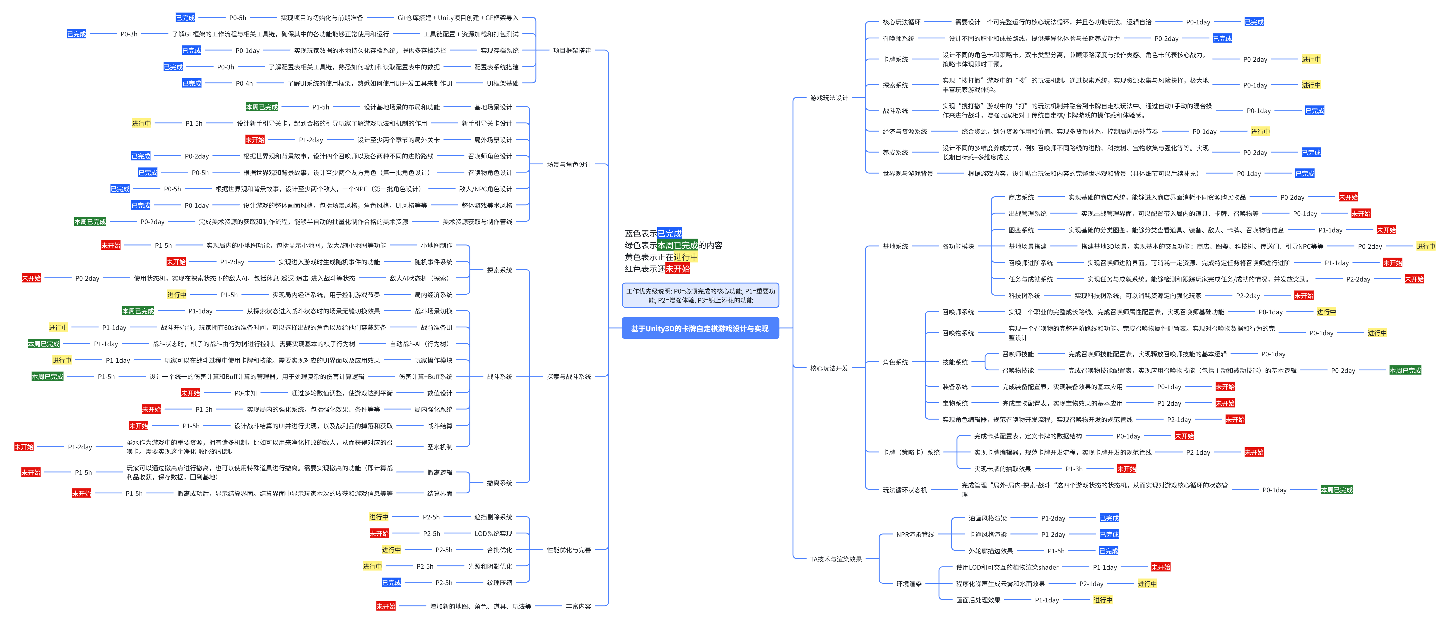
SYSTEM ARCHITECTURE
开发架构思维导图
绿色标注为1-4周已完成的开发模块

Slide 5

CHAPTER 01
本周完成的
具体工作
工程基础搭建与核心系统实现
整合第1-4周开发成果
工程基础
UI系统
3C系统
状态管理

Slide 6
WEEK 01 · PROJECT STARTUP
工程基础：项目启动与框架搭建
项目立项
框架学习
完成《诸神对决》项目立项，确定"第三人称探索 + 自走棋战斗"的核心玩法方向。通过市场调研和竞品分析，验证融合玩法的可行性，明确项目的技术路线和开发目标。
阅读并整理GF框架开发文档，熟悉核心模块的使用方法：
Procedure
FSM
DataTable
流程管理
状态机
配置表
工程搭建
搭建Unity 2022.3 LTS项目工程
DataTableExtension
集成GameFramework（GF）框架
为解决GF框架配置表加载问题，编写DataTableExtension扩展类，统一配置表的加载接口，实现数据验证和错误处理机制。
建立Git版本控制仓库
配置.gitignore和Sourcetree环境
// 统一配置表加载接口
DataTableExtension.LoadDataTable(
dataTableName,
userData
);
开发周期：Week 01
完成状态：已完成

Slide 7
WEEK 02 · SCENE & UI
UI系统：流程管理与界面框架
流程开发
UI系统
基于GF Procedure模块，完成游戏启动到主菜单的完整流程链：
StartMenuUI
StartGameProcedure
主菜单界面，包含新游戏、继续游戏、设置等功能入口
01
游戏启动流程，初始化核心管理器
UI层级管理
MenuProcedure
实现UI框架的基础层级管理，支持弹窗、模态框等
02
主菜单流程，管理菜单UI状态
ResourceIds
GameFlowManager
建立ResourceIds常量类，统一管理所有UI和资源的ID，消除代码中的魔法字符串，规范资源加载流程。
实现GameFlowManager流程管理器，统一管理场景切换逻辑，解耦UI与流程控制。通过事件驱动的方式，实现流程状态的无缝切换和过渡动画。
// 资源ID常量定义
public const string
UI_START_MENU = "StartMenuUI";
public const string
UI_SETTINGS = "SettingsUI";
开发周期：Week 02
完成状态：已完成

Slide 8
WEEK 03 · 3C SYSTEM
3C系统：角色、摄像机与控制
输入系统
角色控制
摄像机系统
PlayerInputManager输入系统，统一管理键盘（WASD）和鼠标输入，支持输入屏蔽和优先级管理。
PlayerController角色控制器，实现基于摄像机视角的角色移动和平滑转向逻辑。
ThirdPersonCamera第三人称摄像机，实现ARPG风格的固定视角跟随和防遮挡功能。
键盘移动输入（WASD）
摄像机相对移动
固定视角跟随
鼠标视角控制
平滑转向插值
鼠标控制旋转
滚轮缩放输入
加速度与减速度
滚轮缩放
输入层与表现层分离
输入屏蔽机制
防遮挡检测
体验优化：SmoothDamp平滑插值
60fps
<16ms
引入SmoothDamp算法进行平滑插值，解决摄像机跟随抖动问题。分离X/Y轴灵敏度配置，优化操作手感，实现流畅的第三人称控制体验。
目标帧率
输入延迟
开发周期：Week 03
完成状态：已完成

Slide 9
WEEK 04 · GAME STATE
状态管理：游戏状态与角色状态机
GameStateManager架构
角色状态机
搭建GameStateManager核心架构，采用状态机模式管理游戏全局状态：
完善PlayerController状态管理，实现流畅的状态切换：
OutOfGame
InGame
Idle
Walk
Run
局外状态：主菜单、设置、存档管理
局内状态：探索、战斗、结算
支持双击W键触发奔跑
局内子状态机
ExplorationState
事件系统解耦
探索状态：自由移动、资源收集、事件触发
引入EventComponent事件系统，在状态进入/退出时派发事件，UI组件监听事件自动响应，实现状态与UI的完全解耦。
CombatState
战斗状态：自走棋战斗、卡牌干预
// 状态切换事件
EventComponent.Fire(
GameStateChangeEventArgs.Create(
newState, oldState
)
);
开发周期：Week 04
完成状态：已完成

Slide 10
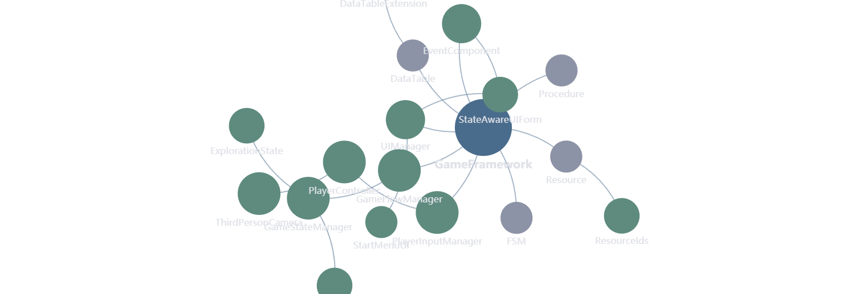
TECHNICAL ARCHITECTURE
技术架构总览：模块化设计
展示1-4周开发系统的架构关系与模块协作
4
15+
4
100%
核心系统
功能模块
技术难点解决
代码规范

Slide 11
CHAPTER 02
技术难点与
解决方案
工程实践中的关键问题与应对策略
架构优化与最佳实践
配置表加载
资源管理
摄像机优化
系统解耦

Slide 12
PROBLEM 01 · DATA TABLE
问题一：GF框架配置表加载失败
问题描述
解决方案
对GF框架的DataTable工具使用不熟练，导致初始数据加载失败，游戏启动时无法读取角色配置、技能参数等核心数据。
DataTableExtension扩展类
配置表加载接口分散，缺乏统一的错误处理机制，调试困难，难以定位问题根源。
编写DataTableExtension扩展类，统一封装配置表的加载、解析、验证流程，提供简洁的调用接口。
不同模块各自实现数据加载逻辑，代码重复度高，维护成本大。
// 统一加载接口
public static void LoadDataTable(
string dataTableName,
根因分析
object userData = null
) where T : IDataRow
{
1
对GF框架DataTable模块的加载流程理解不够深入，未正确配置数据表路径和解析器。
// 路径构建 + 加载 + 验证
}
2
缺少统一的配置表管理规范，各模块独立实现导致接口不一致。
数据验证机制
在加载流程中增加数据完整性验证，检查配置表字段是否缺失、数值是否合法，提前发现并报告错误。
文档沉淀
整理GF框架DataTable模块的使用文档和最佳实践，建立团队知识库，降低后续开发的学习成本。

Slide 13
PROBLEM 02 · RESOURCE MANAGEMENT
问题二：UI资源路径管理混乱
问题描述
改进效果
UI预制体加载路径散布在代码各处，存在大量硬编码字符串，如"UI/StartMenuUI"、"UI/SettingsUI"等。
集中管理
资源路径变更时需要全局搜索替换，容易遗漏，维护困难。
所有资源ID集中定义，便于查找和修改
缺乏统一的资源命名规范，不同开发者使用不同的命名风格，代码可读性差。
编译期检查
使用常量替代字符串，编译器可检查错误
命名规范
统一命名风格，提升代码可读性
解决方案
IDE支持
智能提示和重构支持，提升开发效率
ResourceIds常量类
建立ResourceIds常量类，集中管理所有UI和资源ID，消除魔法字符串。
最佳实践
// 资源ID常量定义
public static class ResourceIds
{
命名规范
public const string UI_START_MENU = "StartMenuUI";
UI_前缀表示UI资源，SCENE_前缀表示场景
public const string UI_SETTINGS = "SettingsUI";
public const string UI_PAUSE_MENU = "PauseMenuUI";
// ... 其他资源ID
分类管理
}
按功能模块分类，如UI_MENU、UI_BATTLE
版本控制
ResourceIds类纳入版本控制，变更可追溯

Slide 14
PROBLEM 03 · CAMERA & CONTROL
问题三：摄像机抖动与操作手感
问题描述
解决方案
角色旋转时摄像机跟随抖动，画面不流畅，影响玩家体验。
SmoothDamp平滑插值
角色移动操作手感僵硬，加速度和减速度不自然，缺乏平滑过渡。
引入SmoothDamp算法进行平滑插值，替代直接赋值，消除摄像机抖动。
鼠标X/Y轴灵敏度相同，无法满足不同玩家的操作习惯。
// 平滑跟随
transform.position = Vector3.SmoothDamp(
根因分析
transform.position,
targetPosition,
ref velocity,
1
摄像机跟随使用直接赋值方式，没有平滑插值，导致画面抖动。
smoothTime
);
2
输入层与表现层未分离，输入直接驱动移动，缺乏物理感。
3
缺少可配置的灵敏度参数，无法个性化调整。
输入层与表现层分离
输入仅传递意图，PlayerController根据物理参数（加速度、减速度、最大速度）平滑处理移动。
灵敏度分离配置
X/Y轴灵敏度分离配置，支持玩家自定义，提升操作灵活性和舒适度。

Slide 15
PROBLEM 04 · SYSTEM DECOUPLING
问题四：状态切换与UI耦合
问题描述
解决方案
状态切换时UI没有正确关闭或开启，出现UI重叠或缺失的情况。
EventComponent事件系统
状态管理器直接调用UI接口，代码耦合度高，难以维护和扩展。
引入GF的EventComponent事件系统，状态进入/退出时派发事件，UI组件监听事件自动响应。
新增UI或状态时需要修改多处代码，违反开闭原则。
// 状态切换时派发事件
Event.Fire(GameStateChangeEventArgs.Create(
根因分析
newState, oldState));
// UI监听事件
1
状态管理器直接依赖UI组件，形成紧耦合的调用链。
Event.Subscribe(GameStateChangeEventArgs.EventId,
OnGameStateChange);
2
缺少统一的事件通信机制，各模块间直接调用。
3
UI响应逻辑分散，难以统一管理和维护。
StateAwareUIForm基类
实现StateAwareUIForm基类，封装UI对游戏状态的响应逻辑，子类只需重写状态变化回调。
架构改进效果
状态与UI完全解耦，新增状态或UI无需修改现有代码，符合开闭原则，系统可扩展性大幅提升。

Slide 16
CHAPTER 03
下周
工作计划
基于当前进度的后续开发安排
迈向核心战斗系统
存档系统
数据持久化
角色初始化
战斗准备

Slide 17
NEXT WEEK PLAN
下周核心开发任务
存档与数据持久化系统
新游戏与角色数据初始化
优先级：高 | 预计工期：3-4天
优先级：高 | 预计工期：2-3天
1
Protobuf序列化
1
新游戏流程
实现基于Protobuf的数据序列化，支持复杂对象图的高效存储
完善NewGameProcedure，实现角色创建、初始数据生成
2
存档管理器
2
角色数据模型
开发SaveManager，支持多存档槽位、自动存档、存档备份
设计PlayerData、InventoryData等核心数据模型
3
数据分类存储
3
数据验证
区分局内临时数据与局外持久数据，优化存储结构
实现数据完整性验证，防止存档损坏
状态机完善
核心战斗系统准备
优先级：中 | 预计工期：2天
优先级：中 | 预计工期：2-3天
1
战斗状态细化
1
战斗场景搭建
完善CombatState，支持战斗前准备、战斗中、战斗结算
搭建基础战斗场景，配置战斗摄像机视角
2
状态切换动画
2
配置表设计
实现状态切换时的过渡动画和加载界面
设计UnitConfig、SkillConfig等战斗相关配置表

Slide 18
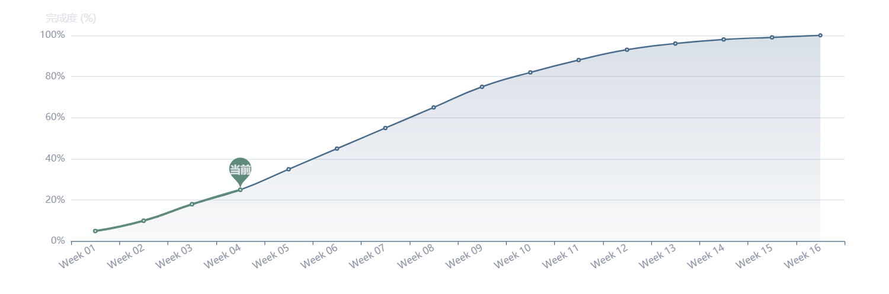
DEVELOPMENT TIMELINE
开发进度时间线
项目整体开发计划与当前所处阶段
4周
25%
12周
已完成开发
整体进度
预计剩余

Slide 19

THANK YOU
持续迭代
稳步前进
基于工程化思维，模块化推进开发进度
打造高品质的多神话卡牌自走棋游戏体验
4周
4个
下一章
扎实基础
核心系统
战斗系统
唐鑫阳
数字媒体技术 2022级
指导教师：高天寒

